Slide 1
Teoría sobre
ERRORES
en la Medición

Slide 2
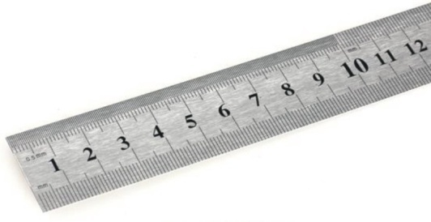
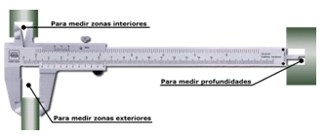
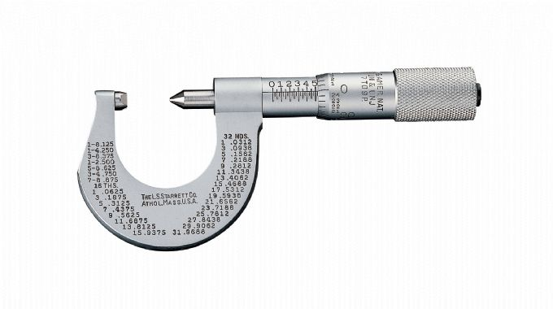
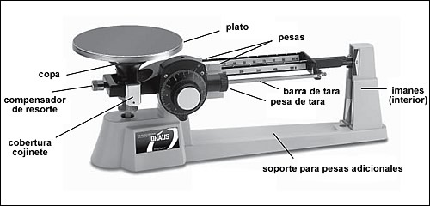
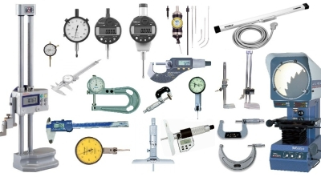

Teoría de error
Comparar con un patrón de medida
¿Qué es medir?
Instrumentos:

Slide 3
Teoría de error
Proceso de
Medición
error en la medición
Minimizar
Imprecisión
inevitable
Responder: ¿Es verdadero o falso?
“Existen mediciones exactas”

Slide 4
Teoría de error
error en la medición
Del observador
Del instrumento
Causas
De apreciación
Accidentales
Responder: ¿Es verdadero o falso?
“Un error de medición cometido por exceso se anulará con otro por defecto”

Slide 5
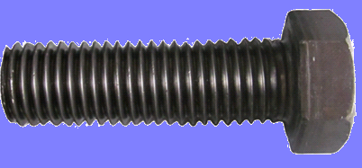

Teoría de error
Ejemplo: Expresar la medida del largo del tornillo “L” utilizando una regla metálica.
8,5 cm < L < 9 cm
85 mm < L < 90 mm
0,5 mm
Responder: La observación ¿es nítida?

Slide 6
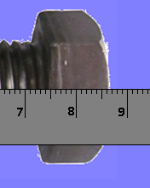
Teoría de error
85 mm < L < 90 mm
86 mm < L < 87 mm
Responder: La observación ¿es nítida?

Slide 7

Teoría de error
86 mm < L < 87 mm
Responder: La observación ¿es nítida?

Slide 8
Teoría de error
L= ( 86,5 ± 0,5 ) mm

Slide 9


Teoría de error
L= ( 86,5 ± 0,5 ) mm
Intervalo de medición:
( 86,5 - 0,5 ; 86,5 + 0,5 ) mm
( 86,0 ; 87,0 ) mm
Representación gráfica:

Slide 10


Teoría de error
L= ( 86,5 ± 0,5 ) mm
La calidad de la medición la da el error relativo (o el error relativo porcentual)
Valor más probable
L = L0 = 86,5 mm
Error absoluto o incerteza absoluta
Ea = δa = Δl = Єl =0,5 mm
L = ( L0 ± ЄL ) unidad
Er% = Er. 100
Responder: Con un error absoluto de 0,5 mm
¿es una buena medición?

Slide 11
Teoría de error
¿Verdadero o falso?
“Las siguientes mediciones están escritas correctamente ”
1) Masa = 62 ± 7
2) T = (1020,4 ± 0,25 ) ºC
3) L = (23,09 ± 0,02) cm
4) V= ( 12,15 ± 0,4) Volt
5) X = (341 ± 10 ) alumnos
Respuestas:
1) F M = ( 62 ± 7 ) g
2) F T = (1020,40 ± 0,25 ) ºC
3) V L = (23,09 ± 0,02) cm
4) F V= ( 12,2 ± 0,4) Volt
5) F X = (340 ± 10 ) alumnos

Slide 12

Teoría de error
Para las siguientes mediciones ¿Cuál es la medida de mejor calidad?
1) M = ( 62 ± 7 ) g
2) T = (1020,40 ± 0,25 ) ºC
3) L = (23,09 ± 0,02) cm
4) V= ( 12,2 ± 0,4) Volt
5) X = (340 ± 10 ) alumnos
Er%= 11,3 %
Er%= 0,02 %
Er%= 0,09 %
Er%= 3,3 %
Er%= 2,9 %
Respuesta

Slide 13



Teoría de error
Ejemplo: Longitud de un tornillo con una regla metálica. Expresar su medida.
Medida
1 | 86,1
2 | 86,3
3 | 86,3
4 | 86,5
5 | 86,2
Respuesta:
Error medio cuadrático
Error medio cuadrático promedio

Slide 14
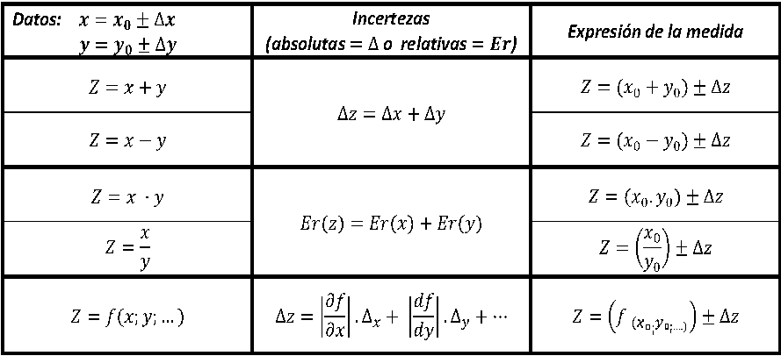
Teoría de error
Propagación de errores

Slide 15
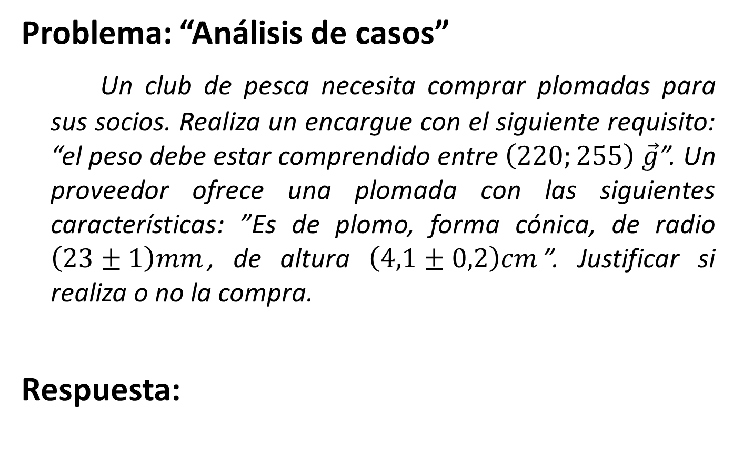
Teoría de error
Problema: “Análisis de casos”
Un club de pesca necesita comprar plomadas para sus socios. Realiza un encargue con el siguiente requisito: “el peso debe estar comprendido entre $\left(220;255\right) \vec{g}$”. Un proveedor ofrece una plomada con las siguientes características: ”Es de plomo, forma cónica, de radio $\left(23±1\right)mm$, de altura $\left(4,1±0,2\right)cm$”. Justificar si realiza o no la compra.
Respuesta:

Slide 16
Agradecimientos
Imágenes de instrumentos de medición y otras.
http://medirentaller.blogspot.com
https://mecatronica773.wordpress.com
http://instrumentosparamedirmasa.blogspot.com/
https://www.starrett.com.mx
Dibujo Técnico - WordPress.com
http://www.torcosa.mx/
http://entomopraxis.com/
FIN

